Slide 1


Face tracking and termal imaging
Visão por Computador
José Ferrão | Ricardo Ribeiro
11/01/2017

Slide 2

Objetivos
Reconhecimento facial
Acompanhamento do movimento da face
Obtenção de direção do olhar
Obtenção de imagem térmica
Criação de imagem térmica de melhor resolução
OpenCV 3.2 | C++ 11 | GCC
2

Slide 3

Deteção facial
Haar-Cascades
Bons resultados para varias condições de iluminação
Quantidade grande de cascades treinadas disponíveis online
Deteção Olhos
Deteção Nariz
Deteção Boca
3

Slide 4
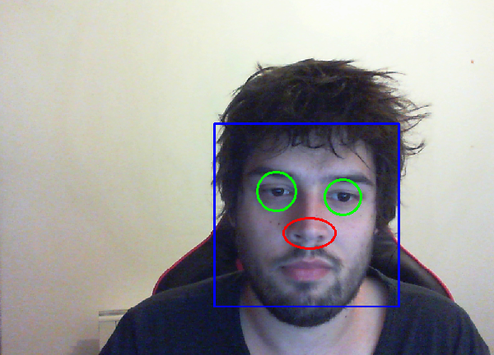
Deteção facial
4

Slide 5
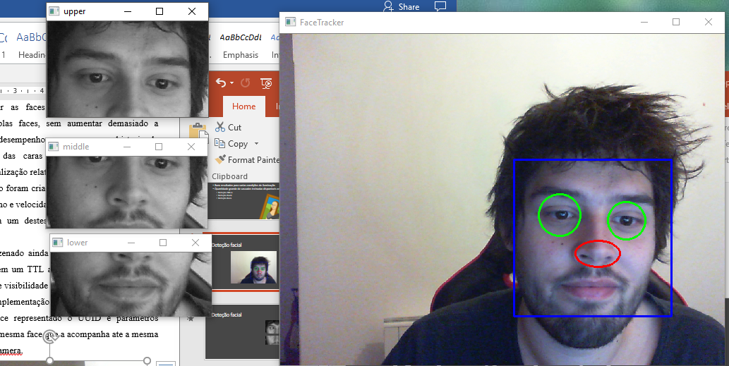
Deteção facial
5

Slide 6

Eye Tracking
Obtenção de vetor direção do olhar
6

Slide 7
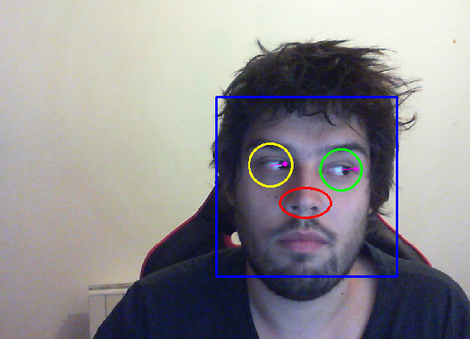
Eye Tracking
7

Slide 8
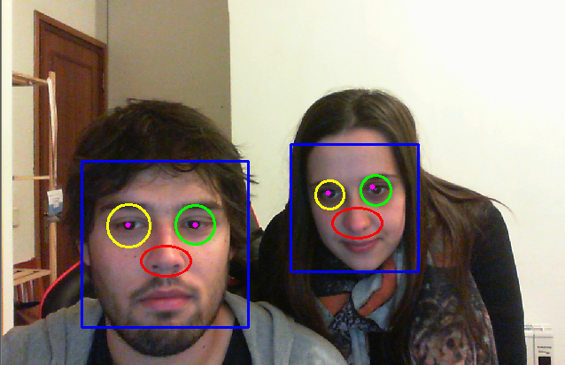
Multiplas faces
8

Slide 9




Deteção de Expressões Faciais
Detecção de sorrisos
Demasiados falsos positivos
Usa-se cascade de detecção de sorridos para detecção de zona da boca
9

Slide 10
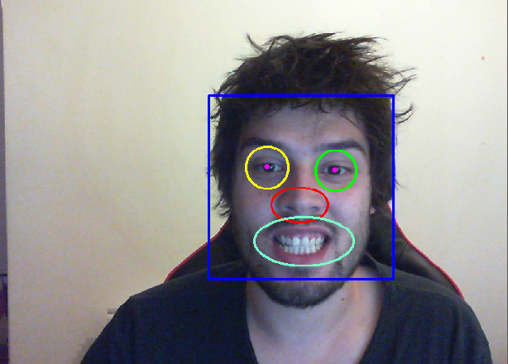
Deteção de Expressões Faciais
10

Slide 11
Acompanhamento movimento face
Armazenamento de posicionamento
Calculo de velocidade de elementos
Apos algum tempo sem detetar a face para-se de tentar estimar a posição
11

Slide 12
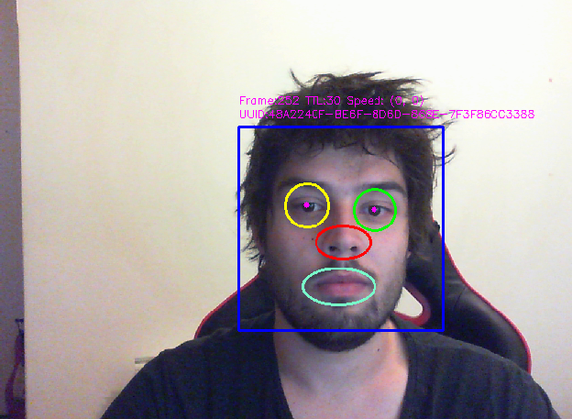
Acompanhamento movimento face
12

Slide 13
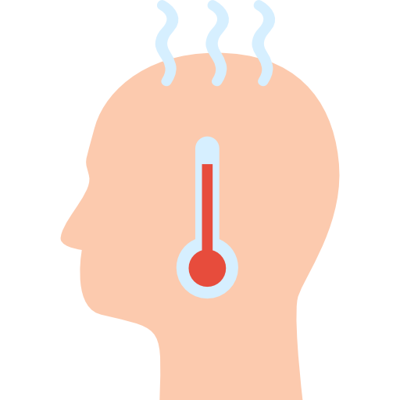
Obtenção Imagem Térmica
Camera FLIR Lepton
Long-Wavelength Infrared (LWIR)
Resolução 80x60 px
Comunicação SPI
13

Slide 14

Obtenção Imagem Térmica
14

Slide 15
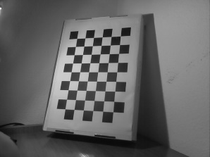

Image Matching
Obter valores de calibração para correspondência entre as 2 imagem (Cor e térmica)
15

Slide 16
Calibração das cameras
Problemas com a calibração da imagem térmica
16

Slide 17
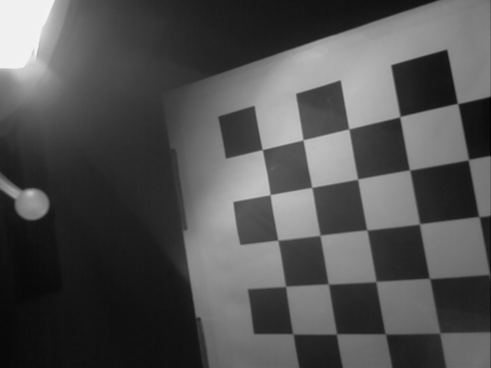
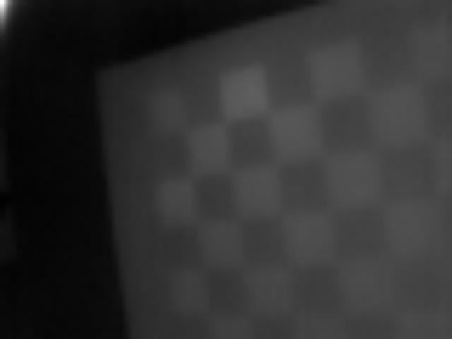
Resolução do problema
Aproximação das cameras ao padrão
Seleção manual dos pontos
17

Slide 18
Image Matching - Resultado
18

Slide 19

A melhorar
Uso de optical flow permitiria melhorar a implementação de face tracking
Geração de imagem térmica de alta resolução a partir de informação de contorno da imagem a cores
19

Slide 20

Referências
Documentação disciplina
Documentação OpenCV 3.2
Accurate Eye centre localization by means of Gradients
Haar Cascades - alereimondo.no-ip.org/OpenCV/34
Face and facial feature detection evaluation
cseweb.ucsd.edu/~yuc007/documents/thermal.pdf
20
Notes:
-nunu studio é uma plataforma open source para desenvolvimento facil de aplicações 3D para a web

Slide 21
Perguntas?
21

